Slide 1
NaSvyazi
Social Network

Slide 2
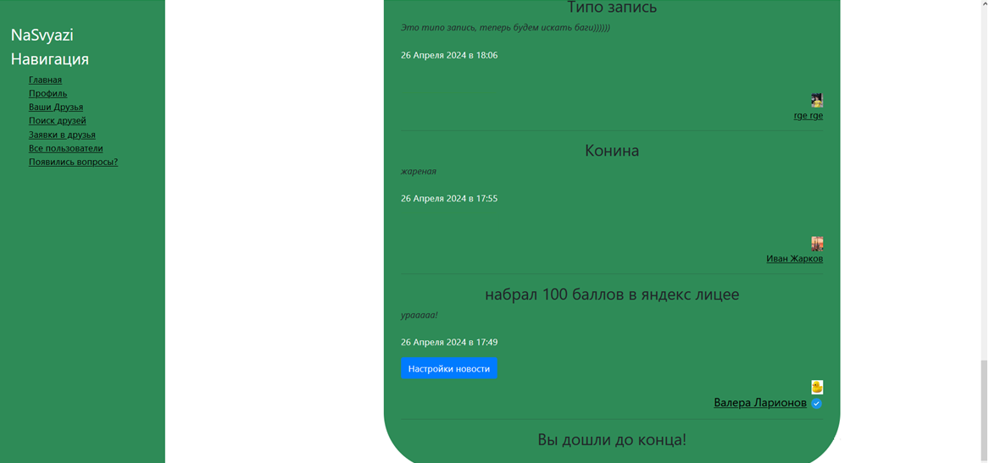
Главная
Здесь находятся новости пользователей

Slide 3
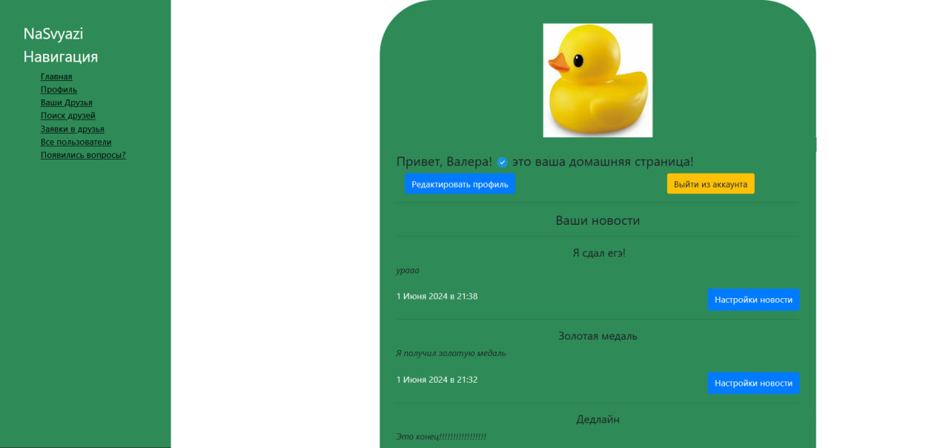
Профиль
Здесь находится домашняя страница пользователя

Slide 4
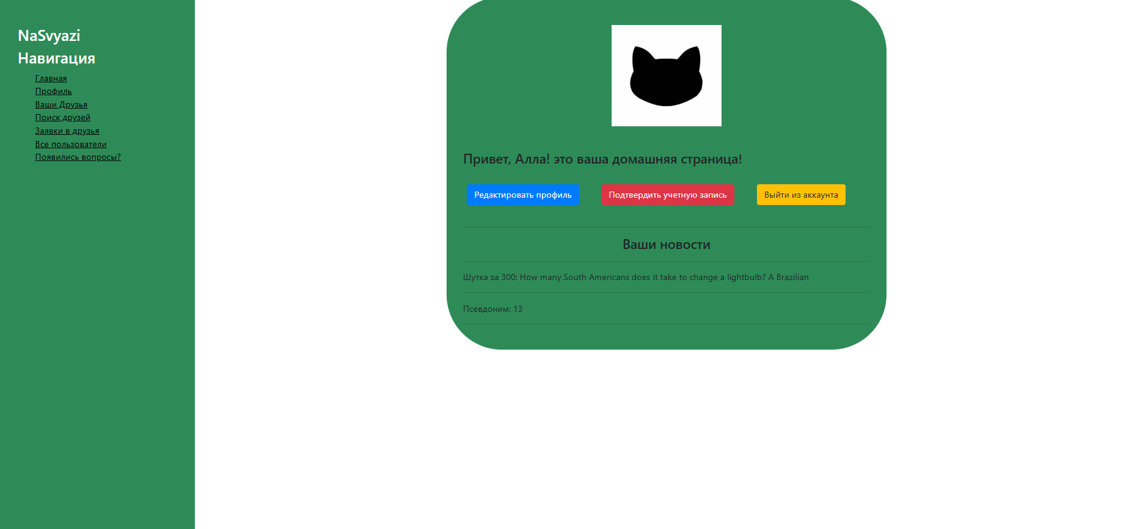
Профиль
Вот так выглядит неподтвержденный профиль

Slide 5
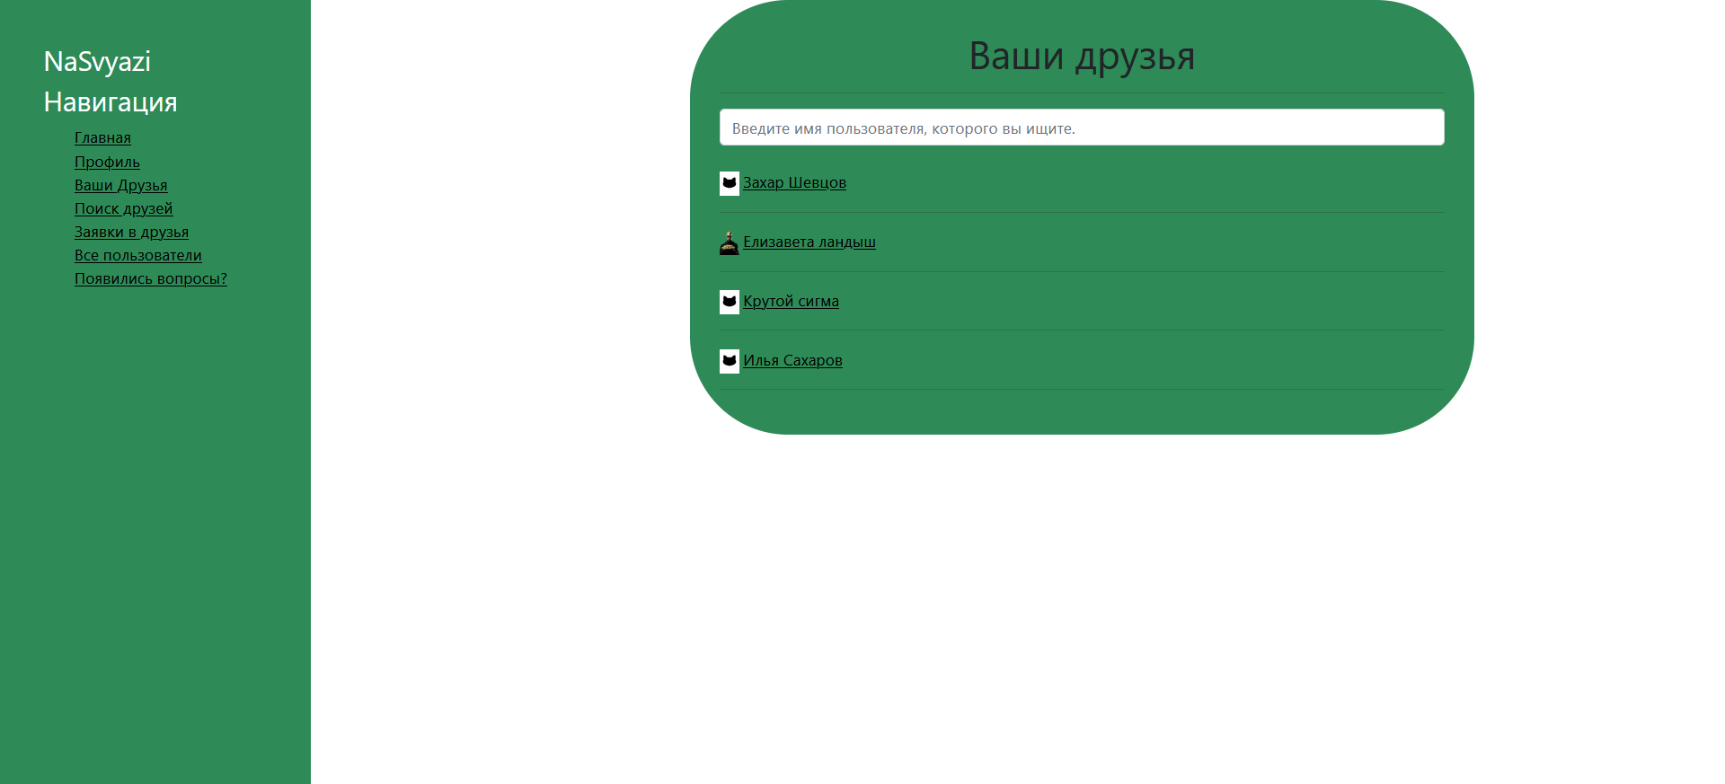
Ваши друзья
Здесь вы видите своих друзей

Slide 6
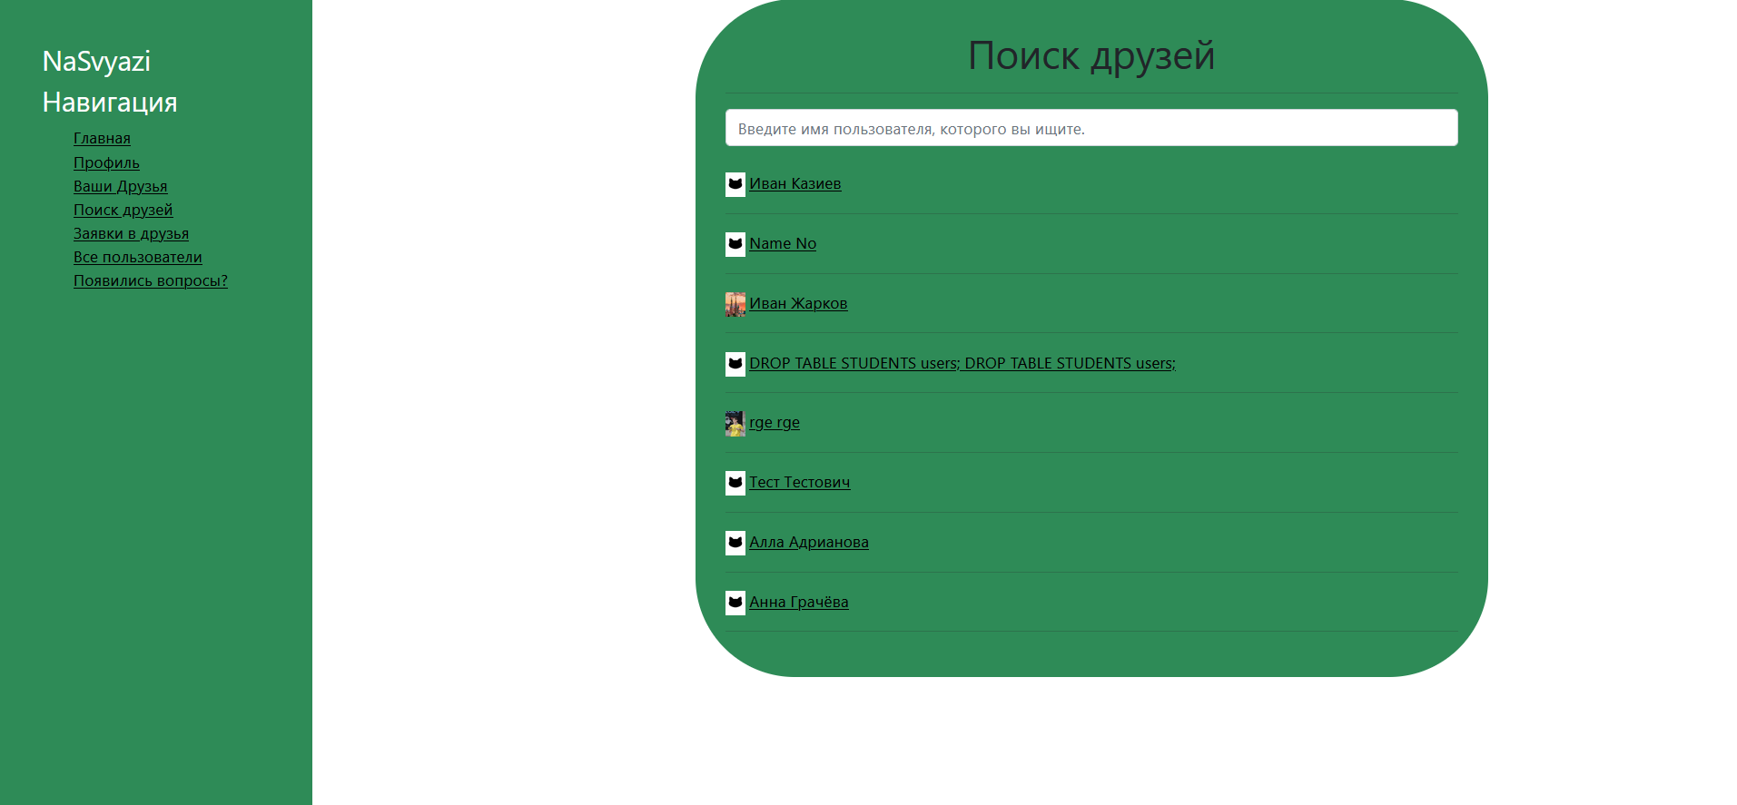
Поиск друзей
Здесь вы ищите своих друзей

Slide 7

Заявки в друзья
Здесь заявки от людей, которые решили с вами связаться

Slide 8
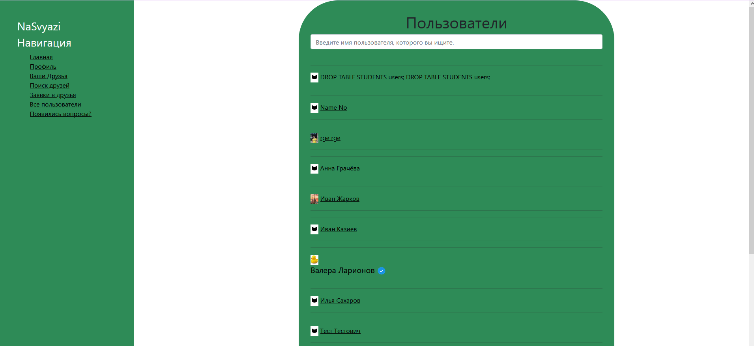
Все пользователи
Здесь все люди, которые NaSvyazi

Slide 9

Появились вопросы?
Спросите сейчас или напишите на почту

Slide 10
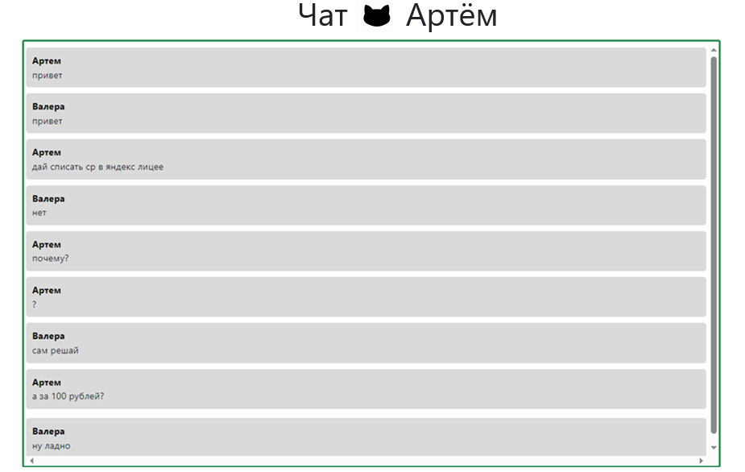
Чат
А здесь незаметное списывание ☺

Slide 11
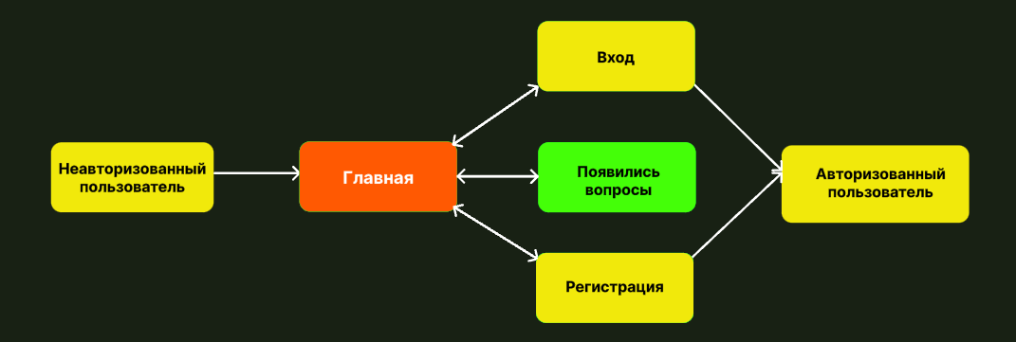
Карта сайта
Для Неавторизованного пользователя

Slide 12
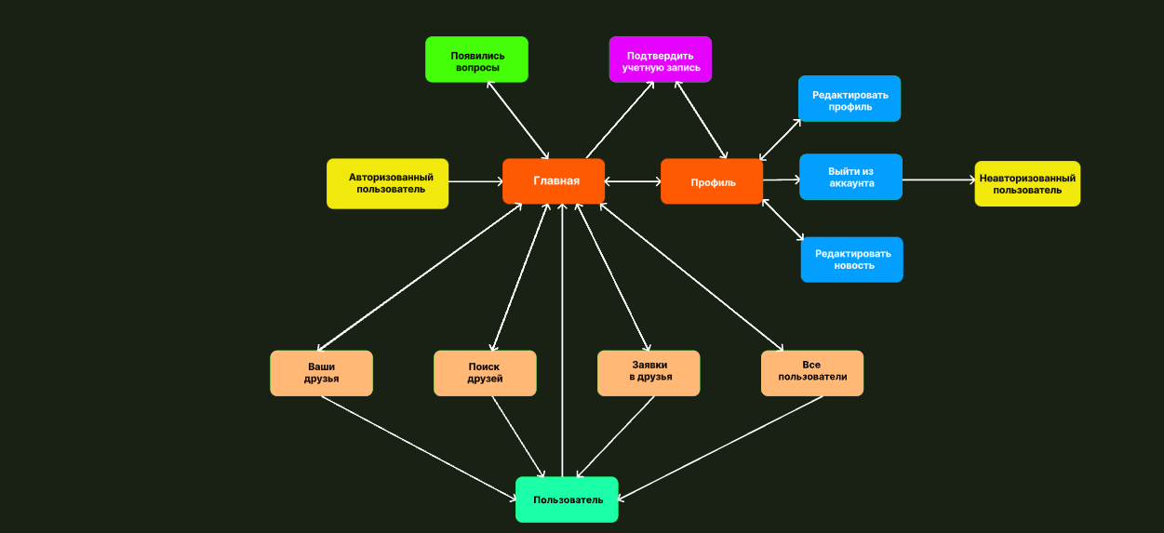
Карта сайта
Для авторизованного пользователя

Slide 13
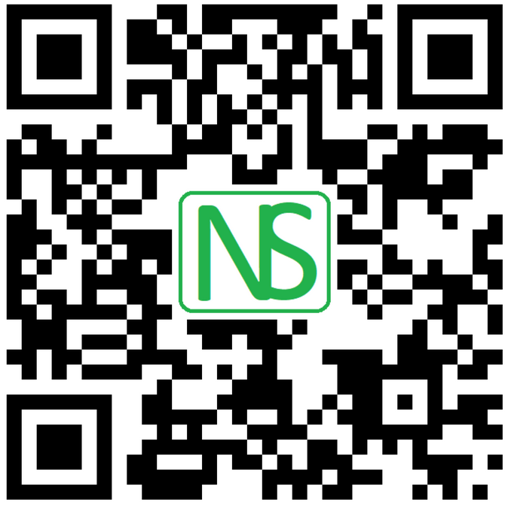
Спасибо за внимание!!!

